Slide 1
MANAJEMEN LABORATORIUM
MANAJEMEN LABORATORIUM PENDIDIKAN DAN PENELITIAN
Nazula Rahma Shafriani

Slide 2
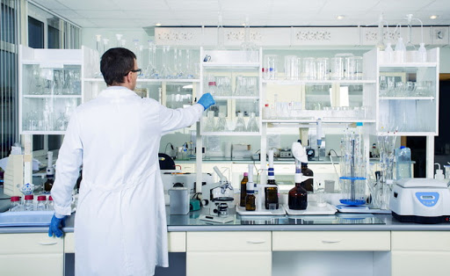
PENGERTIAN LABORATORIUM PENDIDIKAN
unit penunjang akademik pada lembaga pendidikan,
berupa ruangan tertutup atau terbuka, bersifat permanen atau bergerak,
dikelola secara sistematis untuk kegiatan pengujian, kalibrasi, dan/atau produksi dalam skala terbatas,
dengan menggunakan peralatan dan bahan berdasarkan metode keilmuan tertentu
dalam rangka pelaksanaan pendidikan, penelitian, dan pengabdian kepada masyarakat.

Slide 3
KLASIFIKASI LABORATORIUM
INDIKATOR | TIPE LABORATOIUM
 | I | II | III | IV
Jenis Lab Kedudukan | Lab. Ilmu Dasar Ada di Sekolah | Lab. Ilmu Dasar Ada di PT Tingkat I | Lab. Bidang Keilmuwan Ada di Jurusan | Lab. Terpadu Ada di Fakultas/Univ
Fungsi Utama | Praktikum | Praktikum | Praktikum Penelitian (Mhs, Dosen) | Penelitian (Mhs, Dosen)
Peralatan | Kategori I Kategori II Kategori III | Kategori I Kategori II Kategori III | Kategori I Kategori II Kategori III | Kategori I Kategori II Kategori III
Bahan | Bahan Umum Bahan Khusus | Bahan Umum Bahan Khusus | Bahan Umum Bahan Khusus | Bahan Umum Bahan Khusus

Slide 6
KLASIFIKASI LABORATORIUM BIOSAFETY
Laboratorium dengan fasilitas Biosafety sangat diperlukan untuk mendukung pelaksanaan kegiatan yang melibatkan kelompok mikroorganisme dengan tingkat risiko yang berbeda.
Biosafety adalah penerapan pengetahuan, teknik, dan peralatan untuk melindungi personalia laboratorium dan lingkungan dari paparan agen yang berpotensi menyebarkan penyakit.
Biosafety memerlukan tempat kerja khusus (containment) untuk mencegah agen biologis berbahaya (biohazard) terpapar keluar dari lingkungan kerja dan mencegah adanya risiko paparan patogen terhadap staf peneliti di laboratorium, orang yang berada di luar laboratorium, serta lingkungan laboratorium (Biosafety dan Biosecurity PRVKPUI,2016).
Berdasarkan klasifikasi kelompok risiko mikroorganisme yang ditangani, perancangan laboratorium dibagi menjadi 4 kelompok yaitu : Biosafety Tingkat 1 (Dasar), Biosafety Tingkat 2 (Dasar), Biosafety Tingkat 3 (Terkendali) dan yang terakhir adalah Biosafety Tingkat 4 (Pengendalian Maksimum).

Slide 7
KLASIFIKASI LABORATORIUM BIOSAFETY

Slide 8
KLASIFIKASI LABORATORIUM BIOSAFETY

Slide 10
KLASIFIKASI LABORATORIUM BIOSAFETY

Slide 11
KLASIFIKASI LABORATORIUM BIOSAFETY

Slide 12
KLASIFIKASI LABORATORIUM BIOSAFETY
Gambar 3. APD utk Lab BSL-3. Baju perlindungan harus bersifat solid-front gowns, penutup kepala, penutup sepatu. Sarung tangan dengan 2 lapis. Masker serta gloves harus digunakan (Labster Theory, 2018)

Slide 14
Pengertian pengelolaan adalah Kegiatan merancang kegiatan, mengoperasikan, memelihara dan merawat peralatan dan bahan, fasilitas dan atau segala obyek fisik lainnya secara efektif dan efisien untuk mencapai tujuan atau sasaran tertentu sehingga mencapai hasil yang optimal.
Pengelolaan laboratorium meliputi : 1. Perancangan kegiatan laboratorium 2. Pengoperasian peralatan dan penggunaan bahan 3. Pemeliharaan/perawatan peralatan dan bahan 4. Pengevaluasian sistem kerja Laboratorium 5. Pengembangan kegiatan Laboratorium

Slide 15
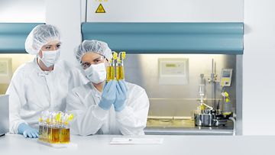
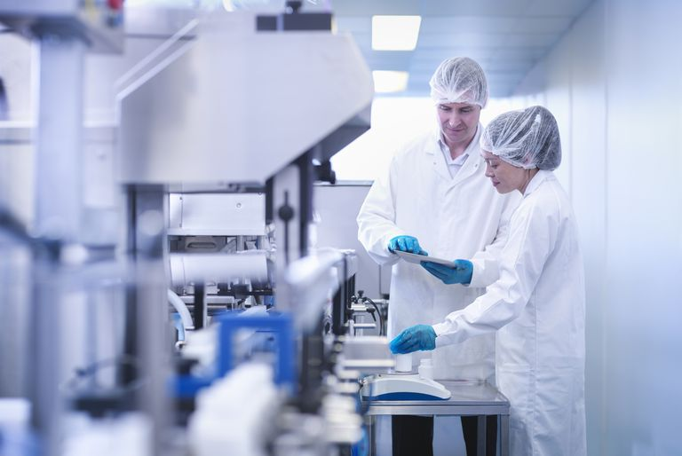
PERANCANGAN KEGIATAN LABORATORIUM
Penyusunan program kegiatan tahunan
Penyusunan kebutuhan peralatan laboratorium
Penyusunan kebutuhan bahan laboratorium
Penyusunan SOP (penggunaan peralatan dan bahan)

Slide 16
PENGOPERASIAN PERALATAN DAN PENGGUNAAN BAHAN
Persiapan Peralatan dan bahan
Penjelasan pengoperasian peralatan dan penggunaan bahan (tidak lepas dari kegiatan supervisi)
Supervisi proses pengujian, kalibrasi dan/ atau produksi
Pengoperasian peralatan dan penggunaan bahan
Pengelolaan/penanganan material handling (sisa bahan)
Verifikasi /validasi hasil (pengukuran, kalibrasi, kinerja alat)
Pengujian dan verifikasi unjuk kerja alat
Pengawasan Kesehatan dan Keselamatan Kerja (K3)
Pengambilan dan pengujian sampel (penelt.& pengab.)
Pelaporan kegiatan praktikum

Slide 17
PEMELIHARAAN/PERAWATAN
PERALATAN DAN BAHAN
Penyusunan jadwal pemeliharaan/perawatan peralatan dan bahan
Pembersihan peralatan dan bahan
Penataan peralatan dan bahan
Penyimpanan peralatan dan bahan
Melakukan kalibrasi alat

Slide 18
PENGEVALUASIAN SISTEM KERJA LABORATORIUM
Evaluasi SOP pengoperasian peralatan dan penggunaan bahan (umum)
Evaluasi SOP pemeliharaan/perawatan peralatan dan bahan (umum)
Evaluasi pedoman penilaian peralatan dan bahan (umum)
Evaluasi pemeliharaan/perawatan peralatan dan bahan (khusus)
Evaluasi hasil kalibrasi alat
Evaluasi kinerja alat
Evaluasi penerapan metode kerja dan penggunaan alat

Slide 19
PENGEMBANGAN KEGIATAN LABORATORIUM
Pengembangan kinerja peralatan
Pengembangan metode kerja peralatan
Pengembangan metode pengujian, kalibrasi, dan/atau produksi
Pengembangan mutu produk (skala lab.)
Pengembangan sistem pengelolaan laboratorium

Slide 20
DOKUMENTASI PENGELOLAAN LABORATORIUM
Dokumentasi Peralatan/bahan (data base peralatan)
Dokumentasi Pelaksanaan Kegiatan → dokumen pengelolaan lab. Yang mengacu pada sistem dokumen manajemen mutu standar (ISO)

Slide 21
Data Peralatan:
1. Dokumen Kontrak
2. Manual peralatan
3. Riwayat Perawatan Perbaikan (Waktu, Biaya),
4. Identifikasi peralatan : nama, spesifikasi, dll.
5. Harga peralatan per unit
6. Prosedur operasi
7. Lokasi/penempatan peralatan
8. Alamat pabrik, agen
9. Tanggal/tahun mulai penggunaan
10. Riwayat perawatan dan perbaikan

Slide 22
FILOSOFI SISTEM MANAJEMEN MUTU
Say what you do → tulis apa yang anda kerjakan
Do what you say → kerjakan apa yang anda tulis
Record for all your activity → rekam semua kegiatan anda
Action any different → perbaikan terus menerus

Slide 23
HIERARKI DOKUMEN MUTU
I = PANDUAN MUTU
II = PROSEDUR MUTU
III = INSTRUKSI KERJA
IV = FORM & REKAMAN
Dok. Level 1 menjadi acuan dok level II, III, dan IV

Slide 24
PANDUAN MUTU
Panduan Mutu merupakan interpretasi standar mutu yang diacu dari ISO, berisikan:
Kebijakan lab
Sasaran
Struktur organisasi
Uraian jabatan
Kualifikasi jabatan
Garis besar operasi dari prosedur
manajemen yang berlaku

Slide 25
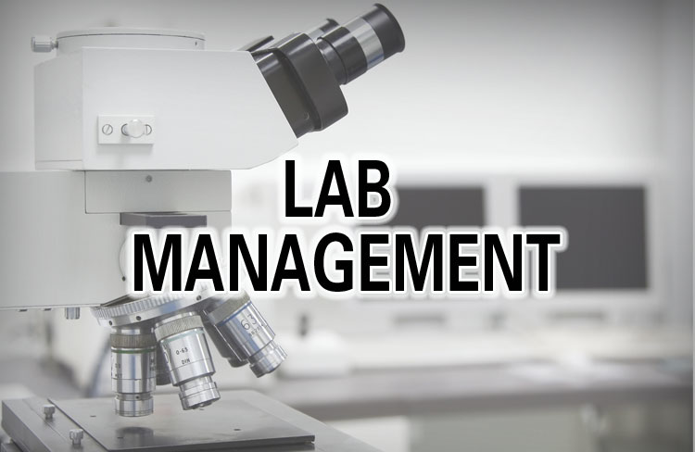
PERSYARATAN MANAJEMEN
Organisasi
Sistem Manajemen
Pengendalian Dokumen
Kaji Ulang Permintaan, Tender dan Kontrak
Sub Kontrak Pengujian dan Kalibrasi
Pembelian Jasa dan Perbekalan
Pelayanan Kepada customer
Pengaduan
Pengendalian Pekerjaan Pengujian dan/atau Kalibrasi yg Tidak Sesuai
Improvement (peningkatan)
Tindakan Perbaikan
Tindakan Pencegahan
Pengendalian Rekaman
Audit Internal
Kaji Ulang Manajemen.

Slide 26
PERSYARATAN TEKNIS
Umum
Personel
Kondisi Akomodasi dan Lingkungan
Metode Pengujian, Metode Kalibarsi dan Validasi Metode
Peralatan
Ketertelusuran Pengukuran
Pengambilan Sampel (boleh ada/boleh tidak
Penanganan Barang Yang Diuji dan Dikalibrasi
Jaminan Mutu Hasil Pengujian dan Kalibrasi
Pelaporan Hasil

Slide 27
PROSEDUR MUTU: Prosedur Mutu bagian yang memperjelas Panduan Mutu agar sistem berjalan serta memerinci tanggung jawab dan pengendalian prosedur kerja Menjelaskan Pelaksanaan Commitment dalam bentuk dokumen
Berisi prosedur pelaksanaan dari yang di ”haruskan”

Slide 28
PROSEDUR PELAKSANAAN (INSTRUKSI KERJA):
ruang lingkup prosedur
tujuan prosedur
definisi istilah
referensi pendukung
uraian prosedur
petunjuk pelaksanaan langkah demi langkah dalam pengisian formulir
proses pengujian
instruksi pengoperasian alat / mesin
instruksi perawatan alat / mesin
pengawasan dan pengujian
penanganan atas penyimpangan pengujian
kriteria penerimaan alat / bahan
kualifikasi pekerjaan
kalibrasi alat, dll

Slide 29
FORMULIR REKAMAN: Rekaman formulir merupakan catatan-catatan, file-file, standar teknis, gambaran-gambaran dan spesifikasi-spesifikasi pengujian berupa rekaman hasil kerja dari prosedur atau instruksi kerja

Slide 38
TERIMA KASIH

